Slide 1
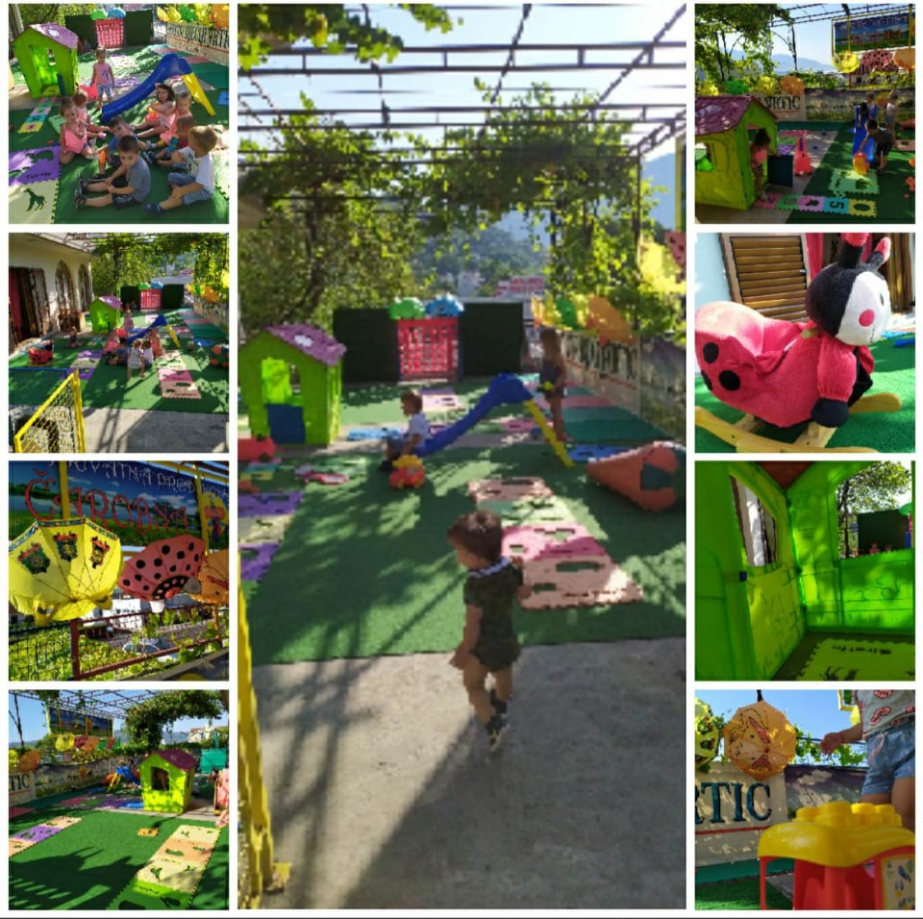
PPU „Nasa carobna zemlja“ Bijela, Herceg Novi

Slide 2
Od kad postoji, broj vaspitnih jedinica:
PPU „Naša čarobna zemlja“ Bijela - Herceg Novi, registrovana je 01.09.2018. godine.
Posjeduje jednu vaspitnu jedinicu, jednu mješovitu grupu.
Kontakt:
PPU „Naša čarobna zemlja“
Tel: 068 553 699
Adresa: Bijela bb, Herceg Novi
Mail: valentina.andric72@gmail.com

Slide 3
Program: Primarni program
Program njege i vaspitno obrazovnog rada djece uzrasta do 3 godine;
Program za područja aktivnosti u predškolskom vaspitanju i obrazovanju od 3-6 godine;
Kadar: Nastavnice predškolskog vaspitanja, prof. razredne nastave, mr nastavnica za djecu sa teškoćama u razvoju, stručni saradnici, pomoćno osoblje.
Specifičnosti:
Uskoro počinjemo sa produzenim boravkom za školarce, organizujemo dječije rođendane. Organizovan prevoz djece.

